Slide 1
证道
施舍与禁食祷告
证道：陈永安 牧师
经文：太 6:1-6，16-21
Notes:
请注意修改证道题目和讲员
标题为42正文字体66。

Slide 2
施舍与禁食祷告
经文：太6:1-6, 16-21
亲爱的弟兄姐妹，愿你们平安。
彼此问安。
Notes:
讲道内容可在周五晚上或周六早上从同工处获得。
请尽量在周六14点之前将讲道内容更新。
牧师提供的讲道大纲是繁体字的，请尽量转换成简体字。推荐网站：http://www.hao123.com/haoserver/jianfanzh.htm
正文内容是由牧师逐项播放的，请为每项内容加入动画。
请保持正文对齐，标题为36，字体34。

Slide 3
1. 引言
“跑步没有奇迹、只有累积”
“操练身体，益处还少；惟独敬虔，
凡事都有益处，
因有
今生和来生的应许。”
（提前4:8）
Notes:
讲道内容可在周五晚上或周六早上从同工处获得。
请尽量在周六14点之前将讲道内容更新。
牧师提供的讲道大纲是繁体字的，请尽量转换成简体字。推荐网站：http://www.hao123.com/haoserver/jianfanzh.htm
正文内容是由牧师逐项播放的，请为每项内容加入动画。
请保持正文对齐，标题为36，字体34。

Slide 4
1. 引言
在教会传统节期里，2月22日（圣灰日星期三），就进入一个很重要的时期，我们称为预苦期。
预苦期又称为大斋期，从圣灰日（Ash Wednesday）至复活节（ Easter）期间的四十日（主日不计算在内：因为每个主日都是记念主基督复活的日子），守斋，预备迎接基督的受苦和复活，因此称为大斋期，或预苦期。
Notes:
讲道内容可在周五晚上或周六早上从同工处获得。
请尽量在周六14点之前将讲道内容更新。
牧师提供的讲道大纲是繁体字的，请尽量转换成简体字。推荐网站：http://www.hao123.com/haoserver/jianfanzh.htm
正文内容是由牧师逐项播放的，请为每项内容加入动画。
请保持正文对齐，标题为36，字体34。

Slide 5
1. 引言
教会传统推动信徒在预苦期中，进行禁食祷告，灵修悔改自省，舍己施予，在这些克己生活中，从其中默想基督的受苦受难，体会与基督一同受苦及舍己的精神。
Notes:
讲道内容可在周五晚上或周六早上从同工处获得。
请尽量在周六14点之前将讲道内容更新。
牧师提供的讲道大纲是繁体字的，请尽量转换成简体字。推荐网站：http://www.hao123.com/haoserver/jianfanzh.htm
正文内容是由牧师逐项播放的，请为每项内容加入动画。
请保持正文对齐，标题为36，字体34。

Slide 6
1. 引言
这些属灵操练，
不是得救的条件，
并不是必须，
但却是有益的。
Notes:
讲道内容可在周五晚上或周六早上从同工处获得。
请尽量在周六14点之前将讲道内容更新。
牧师提供的讲道大纲是繁体字的，请尽量转换成简体字。推荐网站：http://www.hao123.com/haoserver/jianfanzh.htm
正文内容是由牧师逐项播放的，请为每项内容加入动画。
请保持正文对齐，标题为36，字体34。

Slide 7
1. 引言
借着今天的讲道，我们可以认识这些信徒灵性培育传统，也鼓励大家可以找个伴，一同操练。
另一方面，也从耶稣对施舍、祷告、禁食的教导中，防范当中出现的弊端。
Notes:
讲道内容可在周五晚上或周六早上从同工处获得。
请尽量在周六14点之前将讲道内容更新。
牧师提供的讲道大纲是繁体字的，请尽量转换成简体字。推荐网站：http://www.hao123.com/haoserver/jianfanzh.htm
正文内容是由牧师逐项播放的，请为每项内容加入动画。
请保持正文对齐，标题为36，字体34。

Slide 8
2. 本是尘土
耶稣在论仇敌以后，
就谈到“论施舍”、“论祷告”、“论禁食”。
Notes:
讲道内容可在周五晚上或周六早上从同工处获得。
请尽量在周六14点之前将讲道内容更新。
牧师提供的讲道大纲是繁体字的，请尽量转换成简体字。推荐网站：http://www.hao123.com/haoserver/jianfanzh.htm
正文内容是由牧师逐项播放的，请为每项内容加入动画。
请保持正文对齐，标题为36，字体34。

Slide 9
2. 本是尘土
在当时的社会，没有今天的社会保障，出现了一种“恩主”的社会结构。
这些受到恩惠的人士，既然无法提供劳力报偿，他们便需要歌颂那些恩主。
这是耶稣所反对的：“2所以，你施舍的时候，不可在你前面吹号，像那假冒为善的人在会堂里和街道上所行的，故意要得人的荣耀。我实在告诉你们，他们已经得了他们的赏赐。”（太6:2）
Notes:
讲道内容可在周五晚上或周六早上从同工处获得。
请尽量在周六14点之前将讲道内容更新。
牧师提供的讲道大纲是繁体字的，请尽量转换成简体字。推荐网站：http://www.hao123.com/haoserver/jianfanzh.htm
正文内容是由牧师逐项播放的，请为每项内容加入动画。
请保持正文对齐，标题为36，字体34。

Slide 10
2. 本是尘土
不可在你前面吹号，像那假冒为善的人在会堂里和街道上所行的⋯
Notes:
讲道内容可在周五晚上或周六早上从同工处获得。
请尽量在周六14点之前将讲道内容更新。
牧师提供的讲道大纲是繁体字的，请尽量转换成简体字。推荐网站：http://www.hao123.com/haoserver/jianfanzh.htm
正文内容是由牧师逐项播放的，请为每项内容加入动画。
请保持正文对齐，标题为36，字体34。

Slide 11
2. 本是尘土
另一方面，恩主制度的出现，恩主取代了天主的地位，恩主成了这些穷人的父亲，取代了天父的位置。
他们忘记了所有人都同有一位在天上的主，我们在天上的父。忘记了人类不过是尘土。
Notes:
讲道内容可在周五晚上或周六早上从同工处获得。
请尽量在周六14点之前将讲道内容更新。
牧师提供的讲道大纲是繁体字的，请尽量转换成简体字。推荐网站：http://www.hao123.com/haoserver/jianfanzh.htm
正文内容是由牧师逐项播放的，请为每项内容加入动画。
请保持正文对齐，标题为36，字体34。

Slide 12
2. 本是尘土
“13父亲怎样怜恤他的儿女，耶和华也怎样怜恤敬畏他的人！14因为他知道我们的本体，思念我们不过是尘土。”（诗103:13-14）
Notes:
讲道内容可在周五晚上或周六早上从同工处获得。
请尽量在周六14点之前将讲道内容更新。
牧师提供的讲道大纲是繁体字的，请尽量转换成简体字。推荐网站：http://www.hao123.com/haoserver/jianfanzh.htm
正文内容是由牧师逐项播放的，请为每项内容加入动画。
请保持正文对齐，标题为36，字体34。

Slide 13
3. 从人或从天父得赏赐
耶稣教导门徒：“1“你们要小心，不可将善事行在人的面前，故意叫他们看见，若是这样，就不能得你们天父的赏赐了。”
耶稣不是说做善事要不求回报，
祂是说要求从神而来的回报，
而不是从人而来的回报。
Notes:
讲道内容可在周五晚上或周六早上从同工处获得。
请尽量在周六14点之前将讲道内容更新。
牧师提供的讲道大纲是繁体字的，请尽量转换成简体字。推荐网站：http://www.hao123.com/haoserver/jianfanzh.htm
正文内容是由牧师逐项播放的，请为每项内容加入动画。
请保持正文对齐，标题为36，字体34。

Slide 14
3. 从人或从天父得赏赐
“天父的赏赐”到底是什么？
Notes:
讲道内容可在周五晚上或周六早上从同工处获得。
请尽量在周六14点之前将讲道内容更新。
牧师提供的讲道大纲是繁体字的，请尽量转换成简体字。推荐网站：http://www.hao123.com/haoserver/jianfanzh.htm
正文内容是由牧师逐项播放的，请为每项内容加入动画。
请保持正文对齐，标题为36，字体34。

Slide 15
3. 从人或从天父得赏赐
当彼得问耶稣，我为你所撇下的，有什么回报时，
耶稣回答说：“29耶稣说：“我实在告诉你们，人为我和福音撇下房屋，或是弟兄、姐妹、父母、儿女、田地，30没有不在今世得百倍的，就是房屋、弟兄、姐妹、母亲、儿女、田地，并且要受逼迫，在来世必得永生。”（可10:29-30）
Notes:
讲道内容可在周五晚上或周六早上从同工处获得。
请尽量在周六14点之前将讲道内容更新。
牧师提供的讲道大纲是繁体字的，请尽量转换成简体字。推荐网站：http://www.hao123.com/haoserver/jianfanzh.htm
正文内容是由牧师逐项播放的，请为每项内容加入动画。
请保持正文对齐，标题为36，字体34。

Slide 16
3. 从人或从天父得赏赐
说得太精准，太具体，太字面，都有可能产生误解，
我们要明白当中的精义在于“天父的赏赐”可以是今生的，也可以是指到来世的永生。
天父会将祂认为好的东西给祂的儿女。
Notes:
讲道内容可在周五晚上或周六早上从同工处获得。
请尽量在周六14点之前将讲道内容更新。
牧师提供的讲道大纲是繁体字的，请尽量转换成简体字。推荐网站：http://www.hao123.com/haoserver/jianfanzh.htm
正文内容是由牧师逐项播放的，请为每项内容加入动画。
请保持正文对齐，标题为36，字体34。

Slide 17
3. 禁食和施舍的操练
耶稣没有否定施舍及禁食的价值，只是说，我们不可做在人前，而是要在暗中做。
耶稣说：“3你施舍的时候，不要叫左手知道右手所做的，4要叫你施舍的事行在暗中。你父在暗中察看，必然报答你 。”（太6:3）
Notes:
讲道内容可在周五晚上或周六早上从同工处获得。
请尽量在周六14点之前将讲道内容更新。
牧师提供的讲道大纲是繁体字的，请尽量转换成简体字。推荐网站：http://www.hao123.com/haoserver/jianfanzh.htm
正文内容是由牧师逐项播放的，请为每项内容加入动画。
请保持正文对齐，标题为36，字体34。

Slide 18
3. 禁食和施舍的操练
禁食有什么作用？
禁食，不是为健康，为减肥的缘故，而是为了属灵的操练。
保罗说：“我是攻克己身，叫身服我”(林前9:27)。
耶稣借着禁戒食物来考验自己，透过放弃物欲的刺激，需求，专心致志地将生活的焦点转向上帝。
Notes:
讲道内容可在周五晚上或周六早上从同工处获得。
请尽量在周六14点之前将讲道内容更新。
牧师提供的讲道大纲是繁体字的，请尽量转换成简体字。推荐网站：http://www.hao123.com/haoserver/jianfanzh.htm
正文内容是由牧师逐项播放的，请为每项内容加入动画。
请保持正文对齐，标题为36，字体34。

Slide 19
3. 禁食和施舍的操练
怎样去进行禁食呢？
“禁食形式”
(1)“完全禁食”，连水也不喝；
(2)“禁戒味道”，只饮清水，
不吃也不喝带有味道的饮品；
(3)“禁固体食物”，粥、奶、汤是可喝的；
(4)“禁戒某类食物”，通常是肉类，
或是你喜欢的食物。
Notes:
讲道内容可在周五晚上或周六早上从同工处获得。
请尽量在周六14点之前将讲道内容更新。
牧师提供的讲道大纲是繁体字的，请尽量转换成简体字。推荐网站：http://www.hao123.com/haoserver/jianfanzh.htm
正文内容是由牧师逐项播放的，请为每项内容加入动画。
请保持正文对齐，标题为36，字体34。

Slide 20
3. 禁食和施舍的操练
怎样去进行禁食呢？
“禁食密度”
“全时间”采取不同形式的禁食；
“日间”采取不同形式的禁食；
“每日一餐”作不同形式的禁食；
在开始时，在预苦期的六个星期内，“每星期一餐”作不同形式的禁食。
Notes:
讲道内容可在周五晚上或周六早上从同工处获得。
请尽量在周六14点之前将讲道内容更新。
牧师提供的讲道大纲是繁体字的，请尽量转换成简体字。推荐网站：http://www.hao123.com/haoserver/jianfanzh.htm
正文内容是由牧师逐项播放的，请为每项内容加入动画。
请保持正文对齐，标题为36，字体34。

Slide 21
3. 禁食和施舍的操练
禁食16式
“禁食形式”
(1)“完全禁食”
(2)“禁戒味道”
(3)“禁固体食物”
(4)“禁戒某类食物”
“禁食密度”
(1)“全时间”
(2)“日间”
(3)“每日一餐”
(4)“每星期一餐”
“不同形式” 配合 “不同密度”
有16种不同程度的禁食方式了。
Notes:
讲道内容可在周五晚上或周六早上从同工处获得。
请尽量在周六14点之前将讲道内容更新。
牧师提供的讲道大纲是繁体字的，请尽量转换成简体字。推荐网站：http://www.hao123.com/haoserver/jianfanzh.htm
正文内容是由牧师逐项播放的，请为每项内容加入动画。
请保持正文对齐，标题为36，字体34。

Slide 22
3. 禁食和施舍的操练
“另类禁食”的操练。
（1）减少玩游戏机、看电视节目、使用社交媒体，又或限制在一小时以内等等。（2）不去看电影、不参加派对、减少、减少打牌节目。
（3）在这时期不作大吃大喝的活动，如：不吃自助餐、甚或减少到餐馆。
（4）减少购物：少买新衣服、少买电子产品。
Notes:
讲道内容可在周五晚上或周六早上从同工处获得。
请尽量在周六14点之前将讲道内容更新。
牧师提供的讲道大纲是繁体字的，请尽量转换成简体字。推荐网站：http://www.hao123.com/haoserver/jianfanzh.htm
正文内容是由牧师逐项播放的，请为每项内容加入动画。
请保持正文对齐，标题为36，字体34。

Slide 23
3. 禁食和施舍的操练
禁食时我们当做什么？
尝试眼目耳朵一同操练克己，将那些时间，利用该段时间祷告或灵修。
（1）You 21天：为朋友祷告、禁食、祷告
（2）标竿人生40天。
（3）五天计划，每周一天。
Notes:
讲道内容可在周五晚上或周六早上从同工处获得。
请尽量在周六14点之前将讲道内容更新。
牧师提供的讲道大纲是繁体字的，请尽量转换成简体字。推荐网站：http://www.hao123.com/haoserver/jianfanzh.htm
正文内容是由牧师逐项播放的，请为每项内容加入动画。
请保持正文对齐，标题为36，字体34。

Slide 24
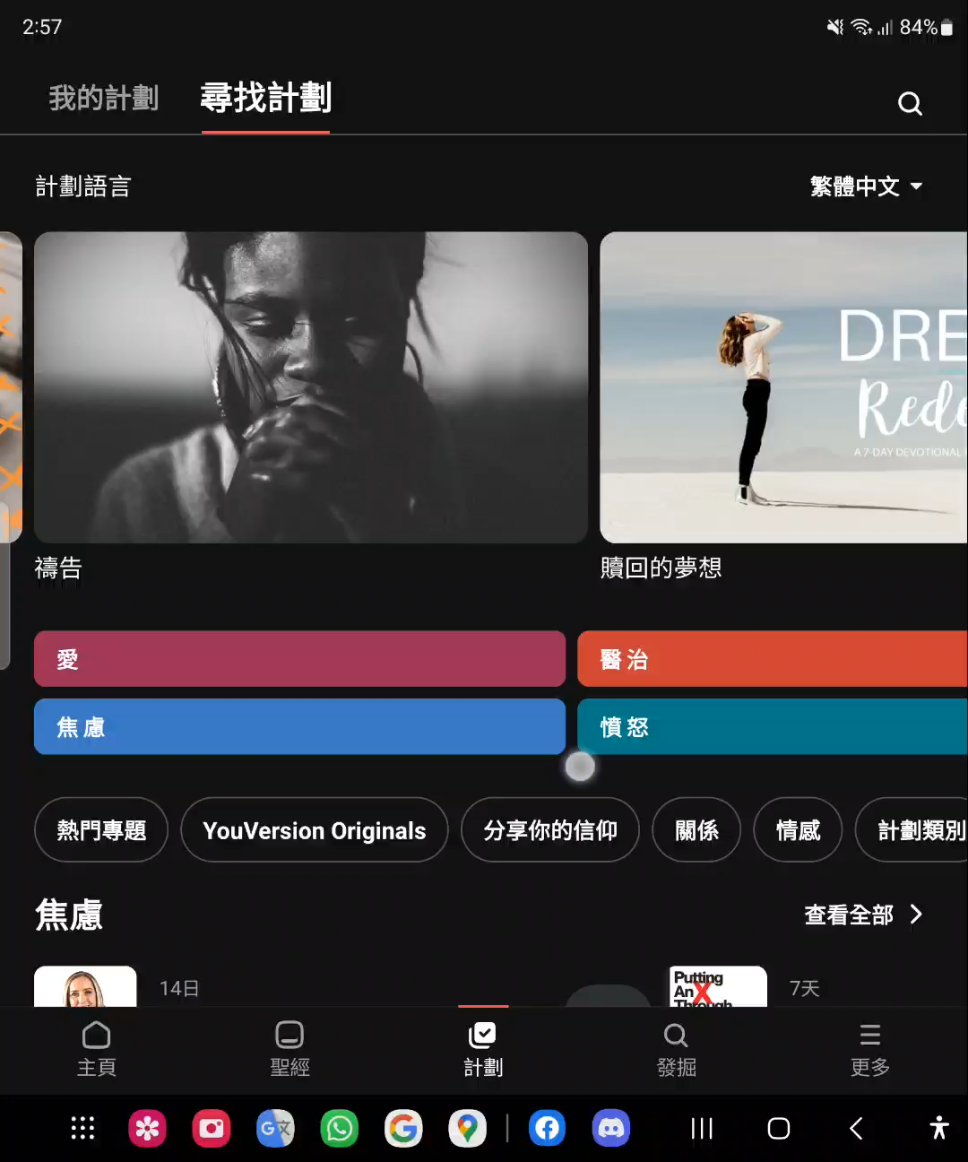
3. 禁食和施舍的操练
Notes:
讲道内容可在周五晚上或周六早上从同工处获得。
请尽量在周六14点之前将讲道内容更新。
牧师提供的讲道大纲是繁体字的，请尽量转换成简体字。推荐网站：http://www.hao123.com/haoserver/jianfanzh.htm
正文内容是由牧师逐项播放的，请为每项内容加入动画。
请保持正文对齐，标题为36，字体34。

Slide 25
3. 禁食和施舍的操练
我们可以计划奉献……
（1）在教会里奉献
（2）为世界各地受灾的人民去捐赠，例如支持在土耳其及叙利亚地震的救援行动。
（3）在市中心，经常会见到人问你讨施舍、行乞、或卖艺的人。
Notes:
讲道内容可在周五晚上或周六早上从同工处获得。
请尽量在周六14点之前将讲道内容更新。
牧师提供的讲道大纲是繁体字的，请尽量转换成简体字。推荐网站：http://www.hao123.com/haoserver/jianfanzh.htm
正文内容是由牧师逐项播放的，请为每项内容加入动画。
请保持正文对齐，标题为36，字体34。

Slide 26
5. 总结
基督教的信仰，不单在头脑上的知识，亦是身体力行的信仰，在预苦期的四十天中，可以订下一些操练克己的目标，无论是禁食、祷告、施舍都是很好的操练。
今年教会的主题是“像天父一样慈悲”，相信在这些操练过程中，一定会更加深刻。
这些操练方向较正了，不是要从人那里得荣耀，是暗中去作，但在小组里，能一同守望也是一件美事。
Notes:
讲道内容可在周五晚上或周六早上从同工处获得。
请尽量在周六14点之前将讲道内容更新。
牧师提供的讲道大纲是繁体字的，请尽量转换成简体字。推荐网站：http://www.hao123.com/haoserver/jianfanzh.htm
正文内容是由牧师逐项播放的，请为每项内容加入动画。
请保持正文对齐，标题为36，字体34。

